Slide 1



湖南网络助学过程性考核与学分认定

Slide 2
助学政策
什么是网络助学过程性考核和学分认定？
网络助学—过程性考核（专业课） | 网络助学—学分认定（公共课、选课）
过考成绩 ×30% + 机考/统考成绩 × 70% | 学分认定成绩 × 40% + 机考/统考成绩 × 60%
【举例】某考生《审计学》课程的统考成绩为49分，因参加了过程性考核，获得了网络助学成绩95分，折算后：95 × 30% + 49 × 70% ≈ 63分。 | 【举例】某考生《英语（二）》课程的统考成绩为40分，因参加了学分认定，获得了网络助学成绩95分，折算后：95 × 40% + 40 × 60% ≈ 62分。
100（网学） × 30% + 43（机考/统考） × 70% ≈ 60分 | 100（网学） × 40% + 34（机考/统考） × 60% ≈ 60分

Slide 3
助学政策
网络助学过程性考核和学分认定需要完成哪些学习内容？
过程性考核（专业课） | 学分认定（公共课、选课）
视频课件（6-12课时） + 知识点测评 25% 五次平时作业（每次2套在线试卷） 30% 期末考试（3套在线试卷） 30% 学习表现（由老师掌控） 15% 历年真题 | 五次平时作业（每次2套在线试卷） 40% 学分认定考试（3套在线试卷） 60% 视频课件 历年真题
一般笔试前两周内统一开放考试，具体时间以实际通知为准。

Slide 4

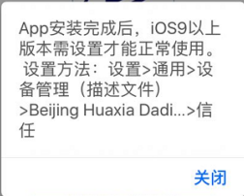
手机APP-下载安装
1. 下载安装APP
支持安卓、苹果手机
2.苹果手机需要设置信任后才能使用
（详细步骤见第5页）
3. APP右上角扫码验证学校
（学校验证码见第6页）

Slide 5
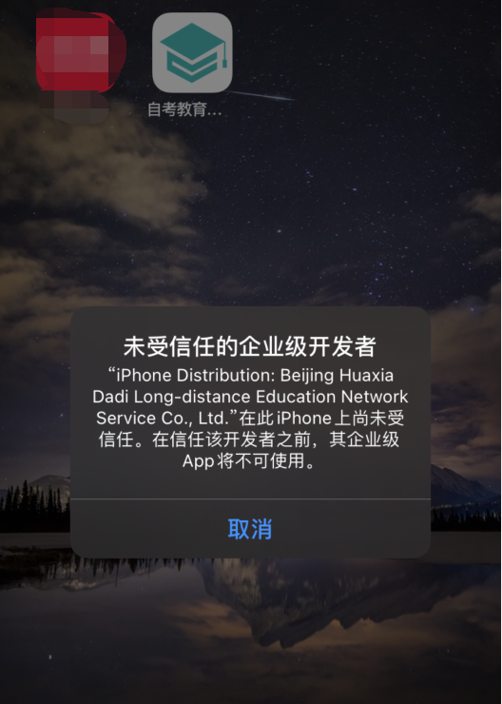
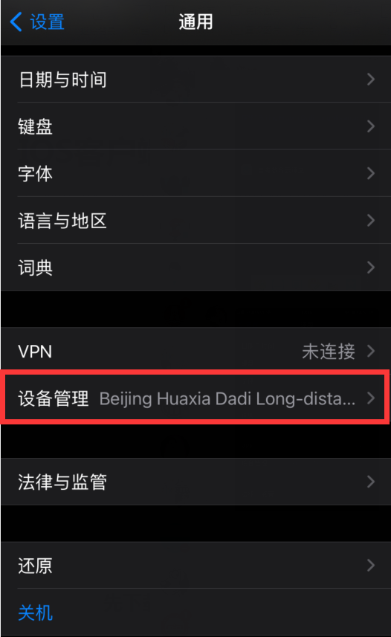
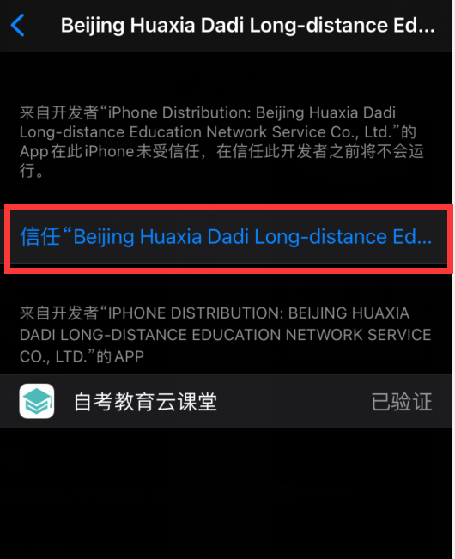
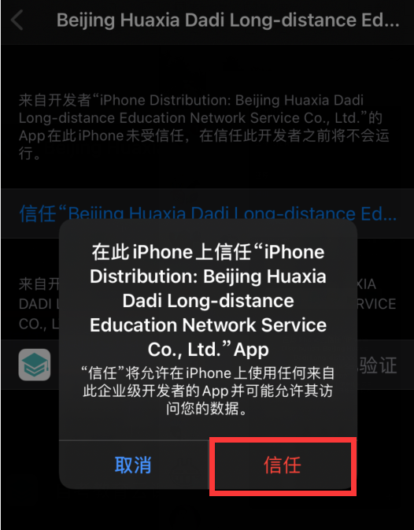
IOS客户端（苹果手机）
先 下载安装APP 再 设置信任

Slide 6
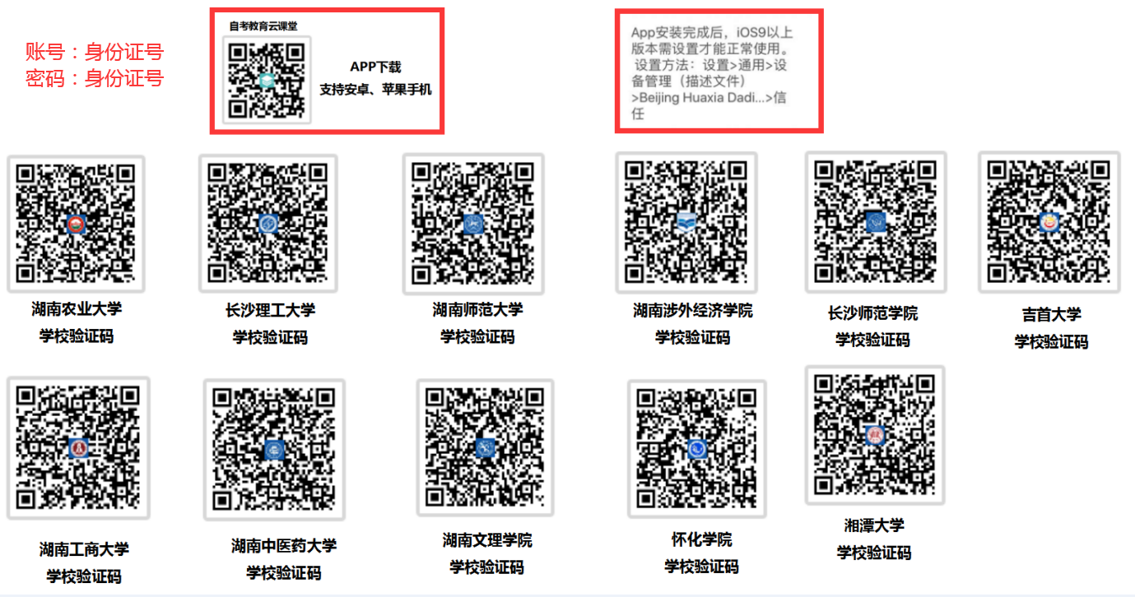

Slide 7
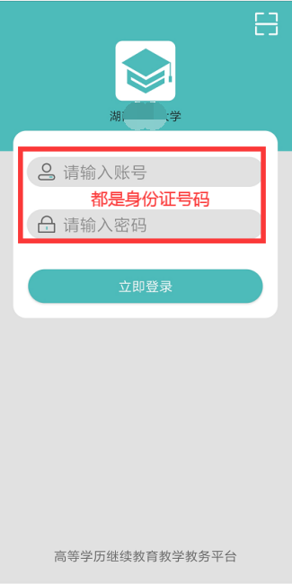
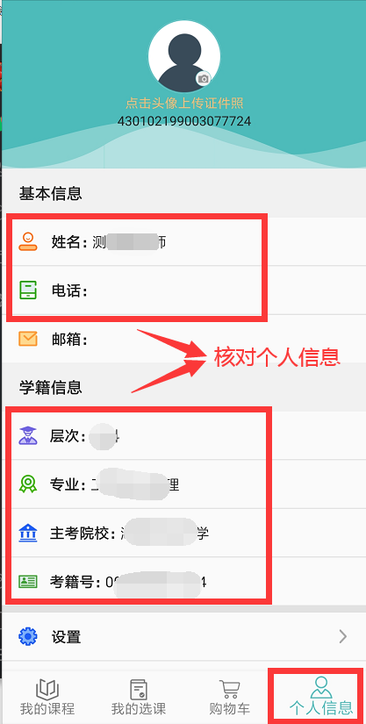
手机APP-登录
登录（账号密码都是身份证）
核对个人信息

Slide 8
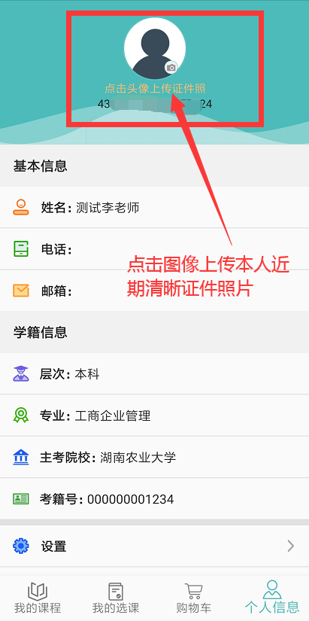
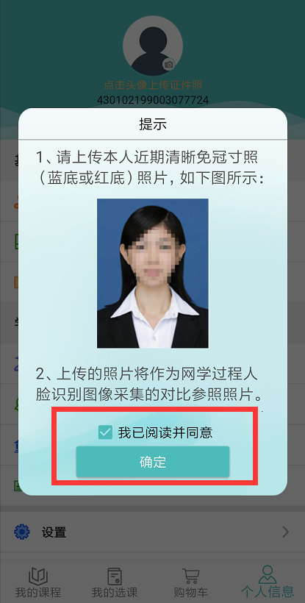
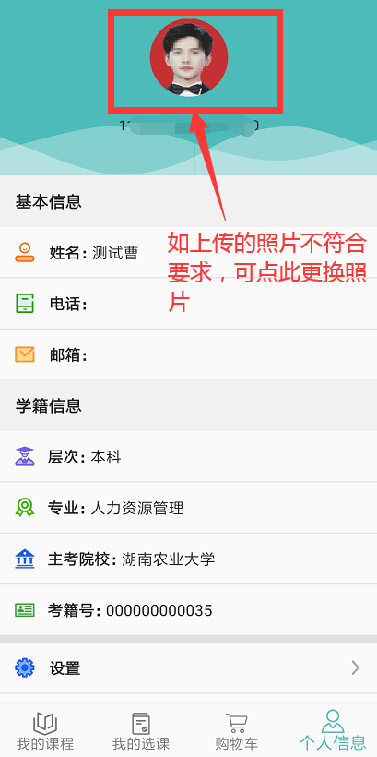
手机APP-上传照片
注意：
学习、考试需要人脸识别，请先上传照片，否则无法进入学习、考试。

Slide 9
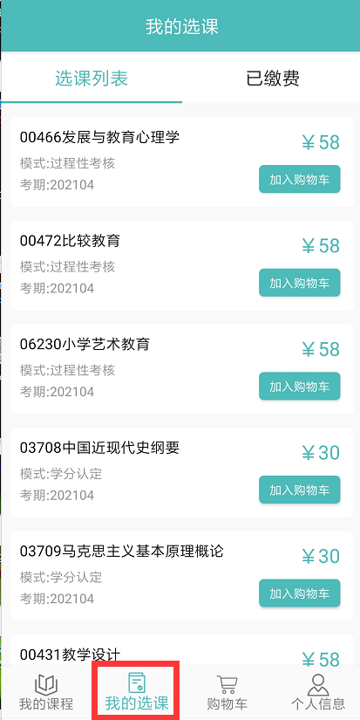
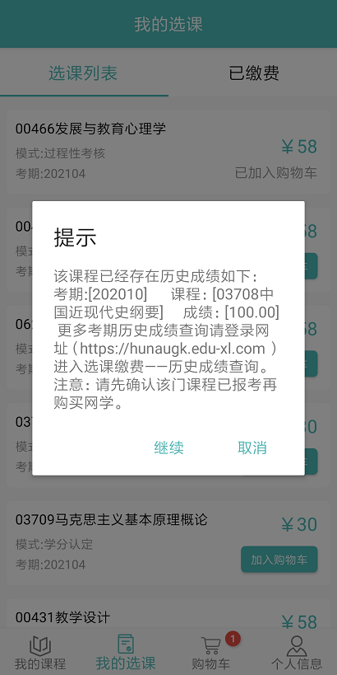
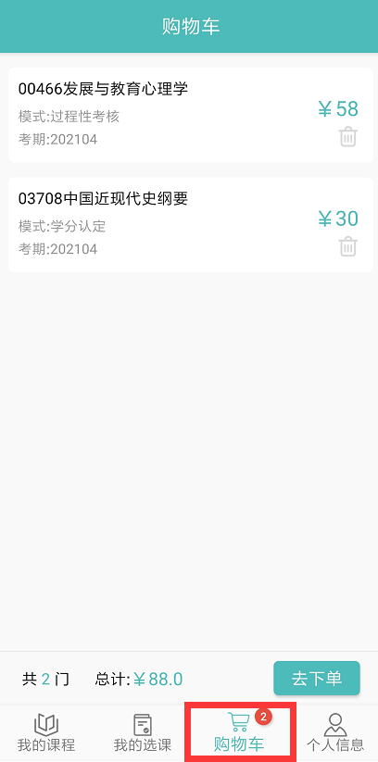
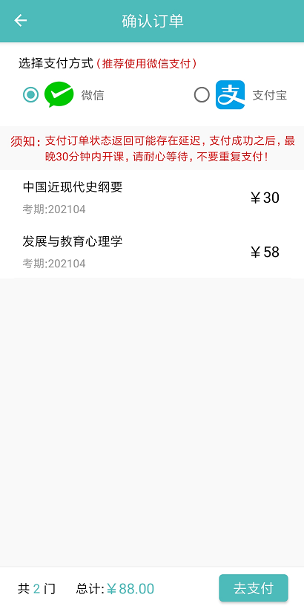
手机APP-选课缴费
注意：只能选择机考或者统考已经报考成功的课程，不要多报。

Slide 10
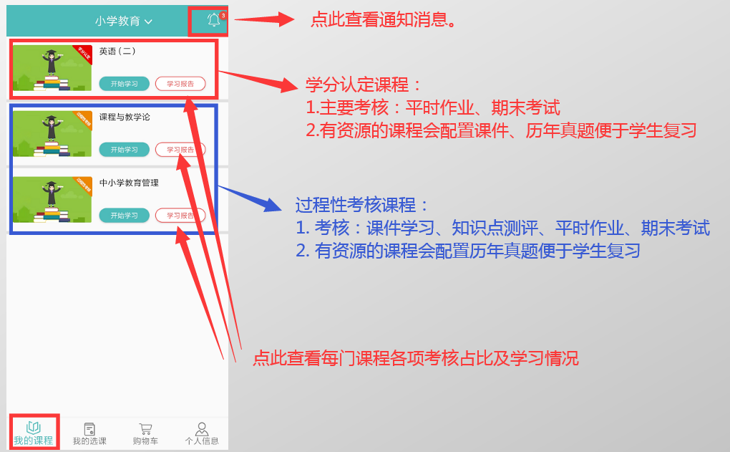
手机APP-学习

Slide 11

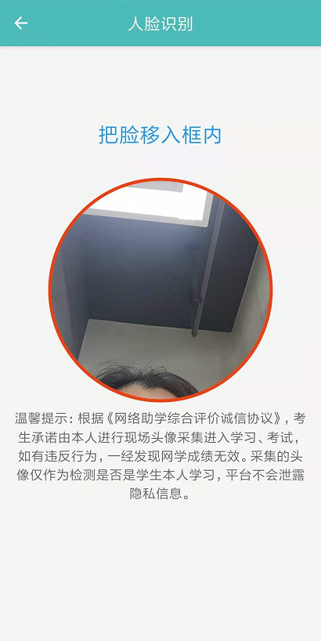
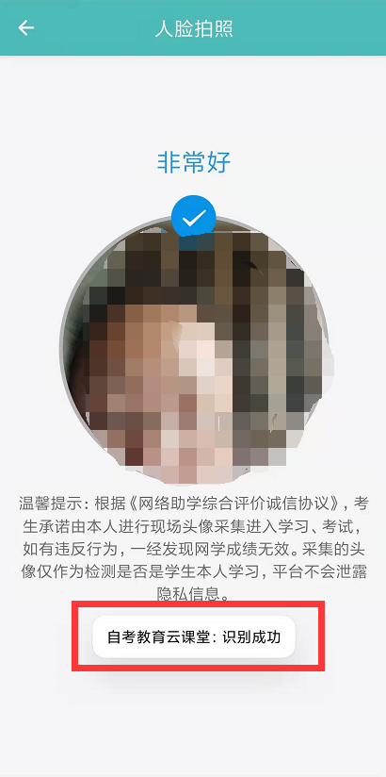
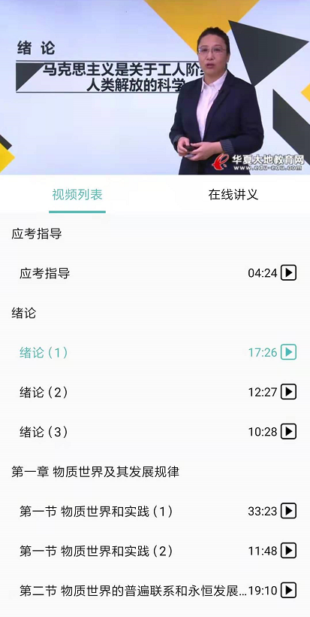
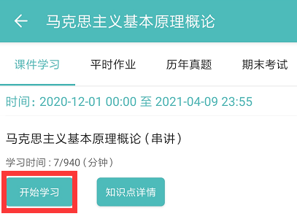
手机APP-课件学习
注意：部分学分课程暂未配置课件资源，完成课程下显示的模块内容即可。

Slide 12
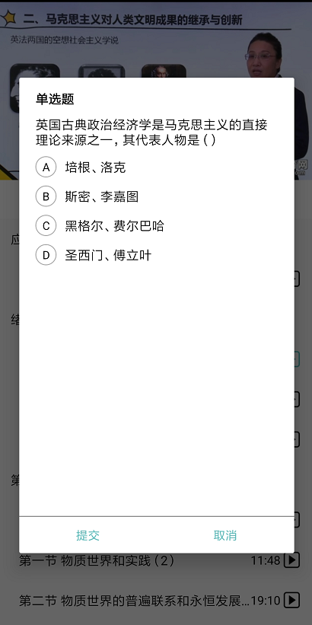
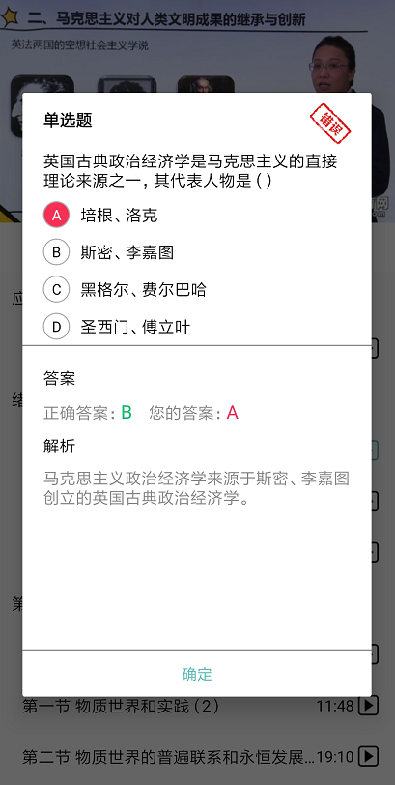
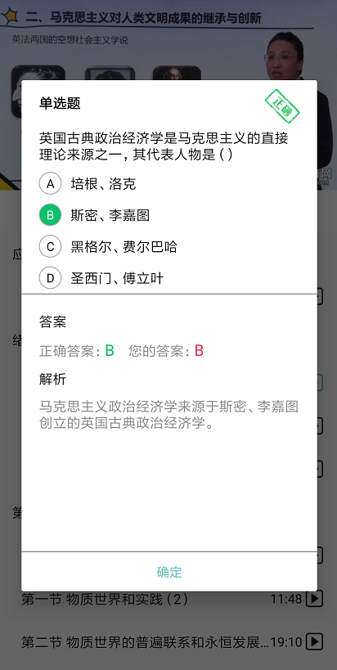
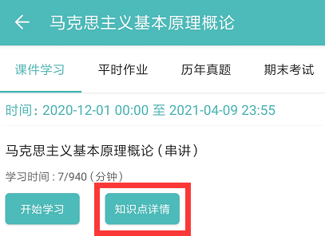
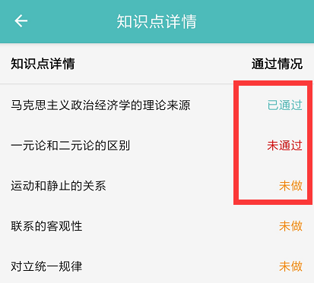
手机APP-知识点

Slide 13
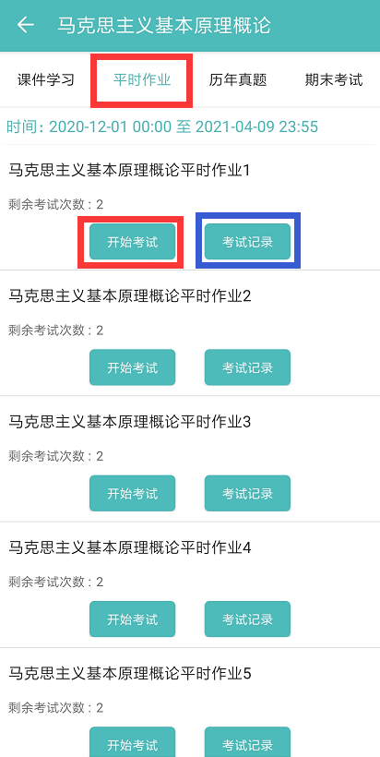
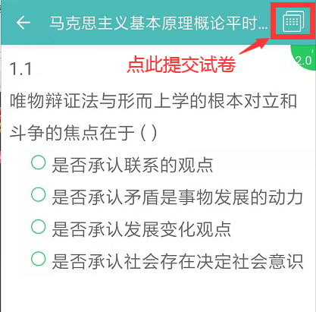
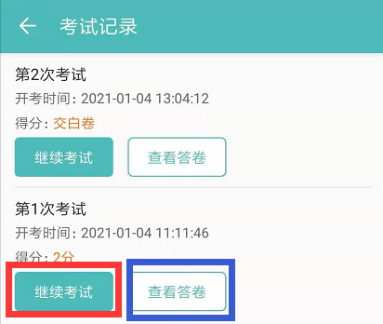
手机APP-平时作业
注意：
1. 每门课程5次平时作业；
2. 每次平时作业有2次考试机会，
对应2套不同试卷；
3. 每套试卷提交之后可以不限次数
从“考试记录”进入“继续考试”
修改作答，直至取得理想分数。
4. 每次平时作业取两套试卷里最高分
作为成绩。

Slide 14
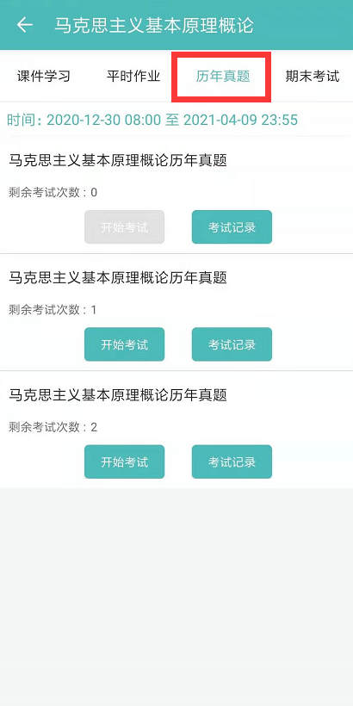
手机APP-历年真题
注意：
1. 历年真题模块供学生考前复习，不计入成绩考核，课程资源将持续更新（未更新资源则不会显示该模块）。
2.具体操作同平时作业。

Slide 15
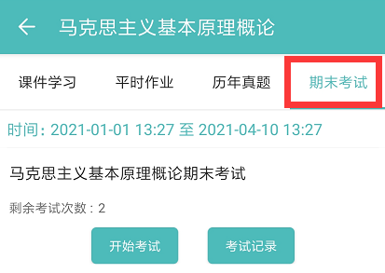
手机APP-期末考试
注意：
1. 每门课程有三次考试机会（对应3套不同试卷，建议分开使用）；
2. 每次考试机会（即每套试卷）有效期2小时（倒计时120分钟），倒计时结束后无法再作答；
3. 每套试卷有效期内可不限次数从“考试记录”进入“继续考试”修改作答，直至取得理想分数。
4. 取三套试卷中最高分作为成绩。
5. 期末考试一般在笔试前两周统一开放，具体时间以实际通知为准。

Slide 16
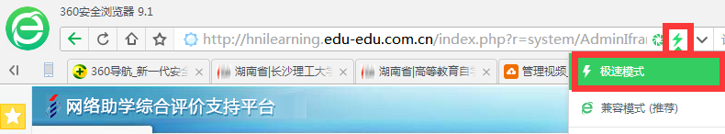
电脑端学习
配备摄像头
下载安装 Adobe Flash Player 插件
推荐使用：谷歌浏览器、360浏览器的极速模式
（360极速浏览器也需要选极速模式）

Slide 17
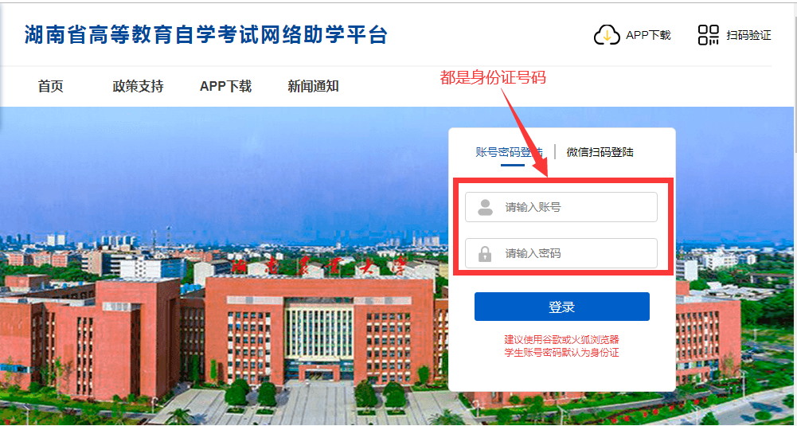
登录

Slide 18
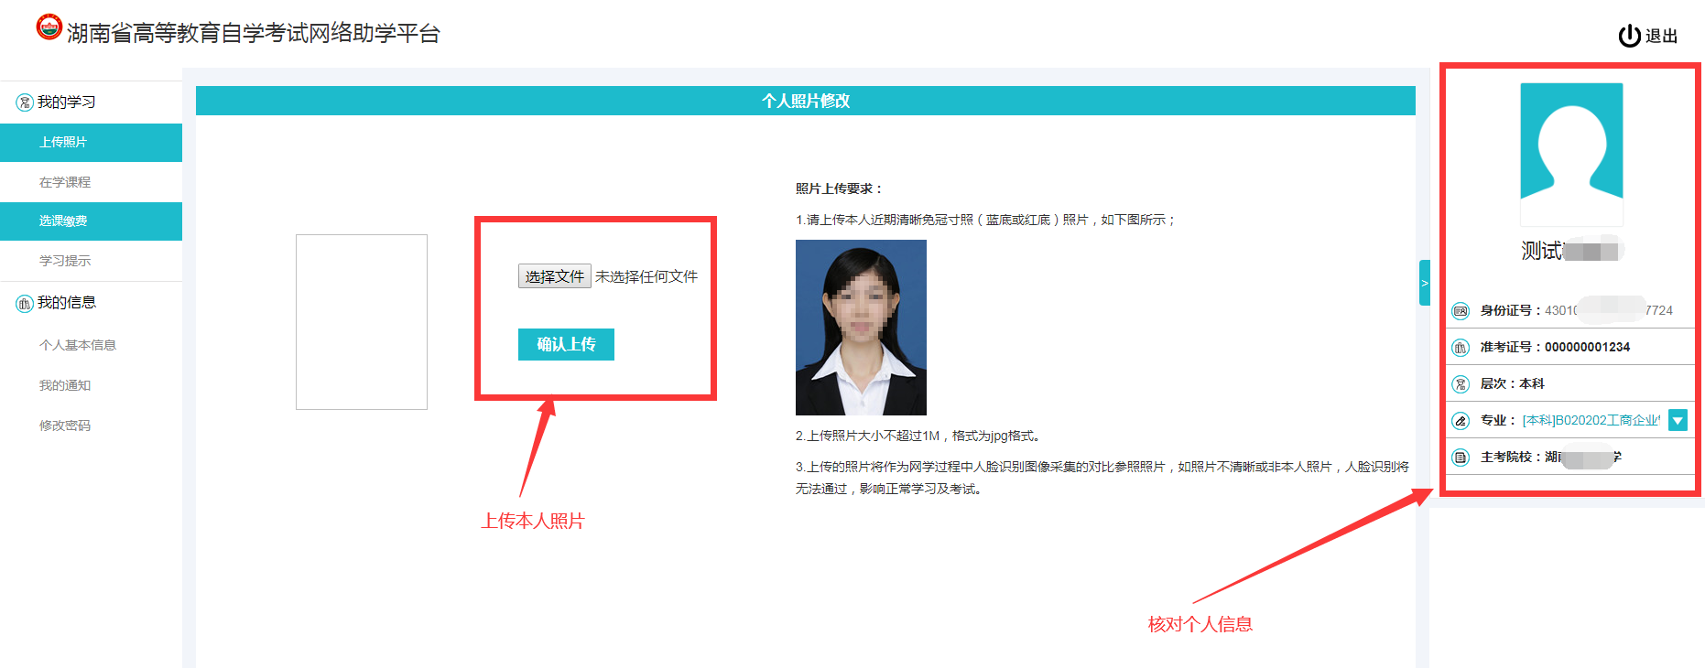
核对信息、上传照片

Slide 19
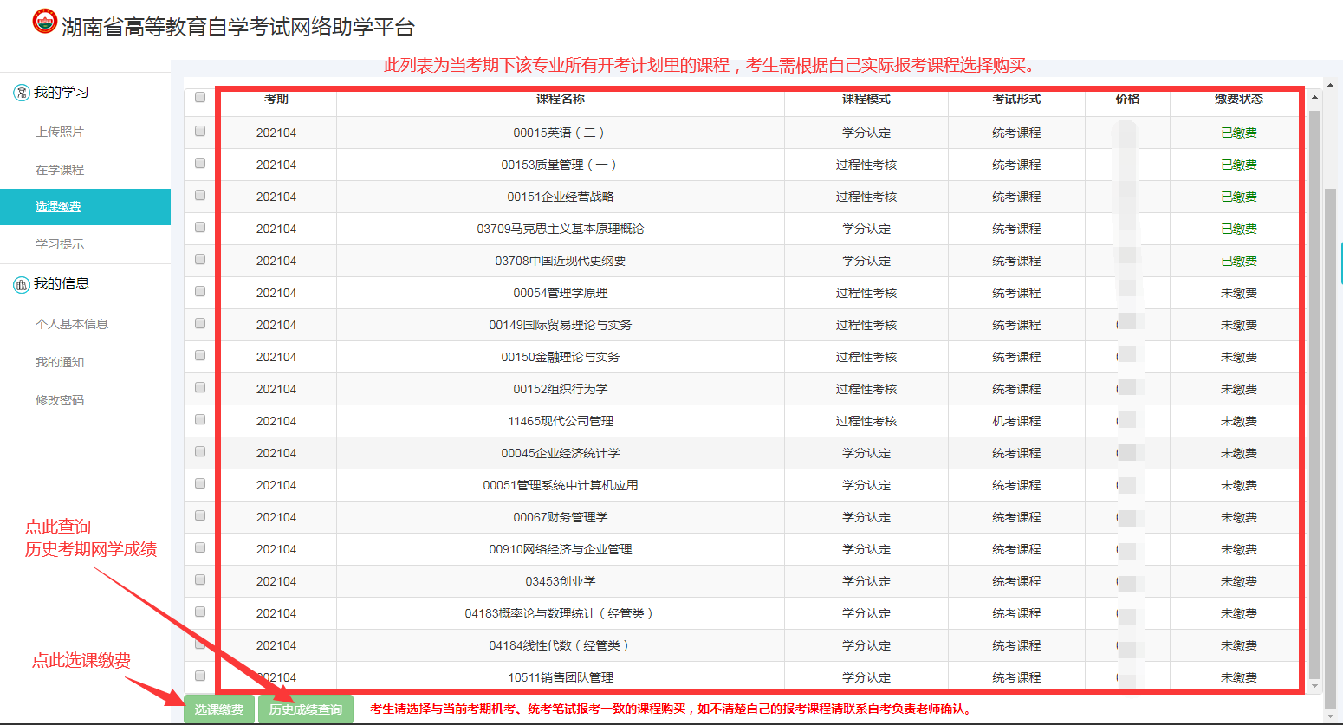
选课

Slide 20
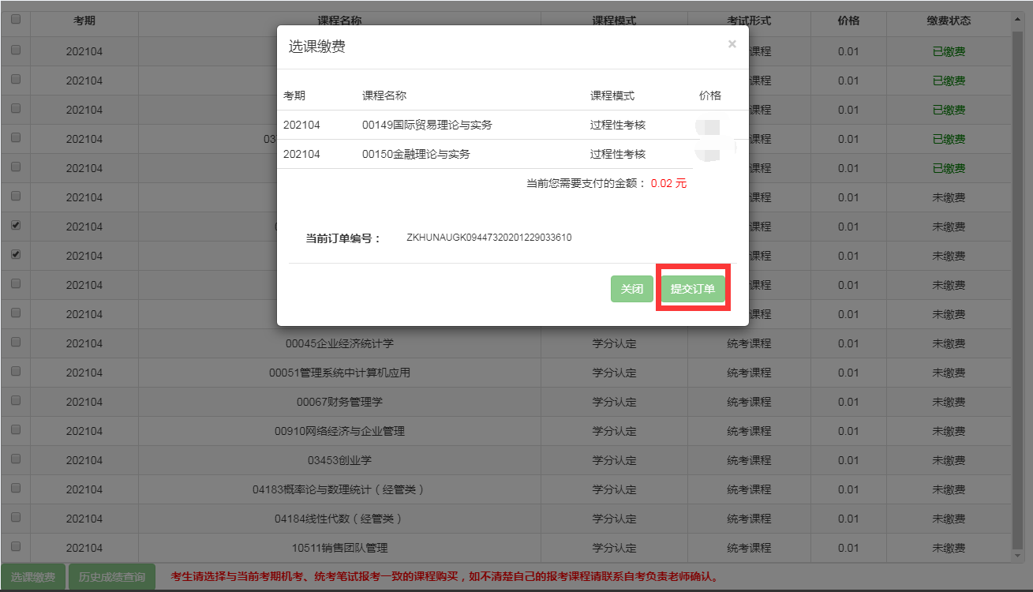
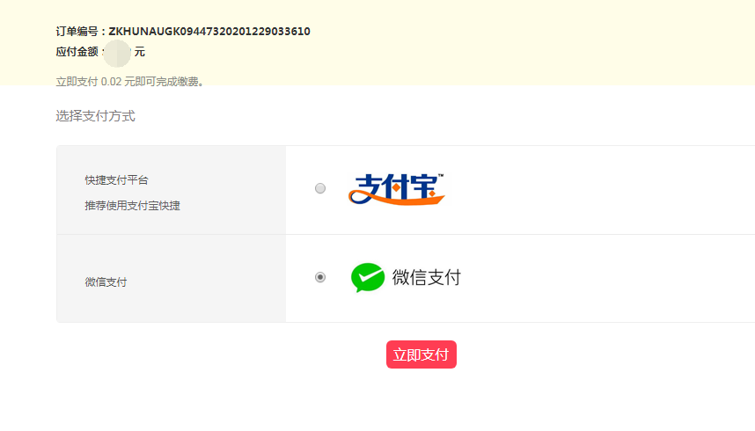
缴费、支付

Slide 21
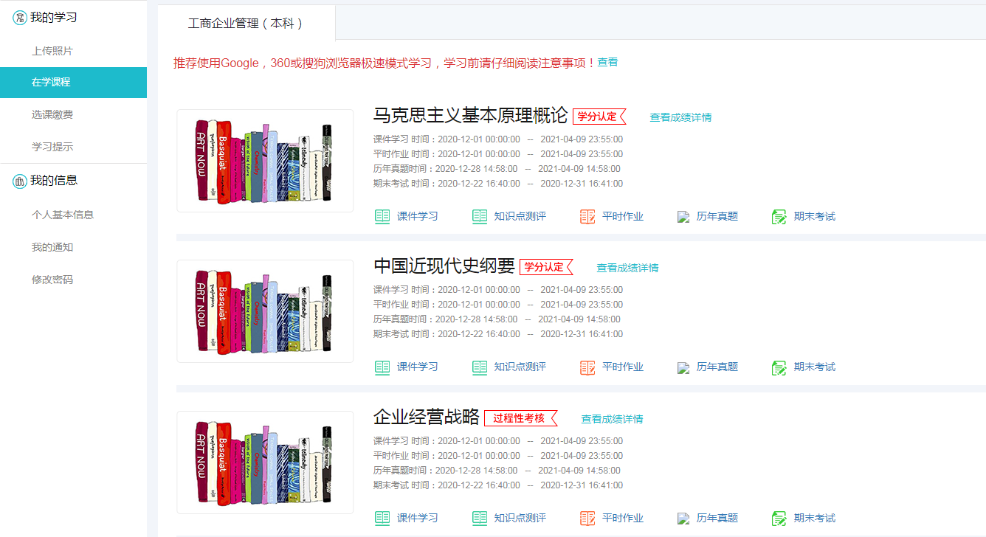
学习

Slide 22
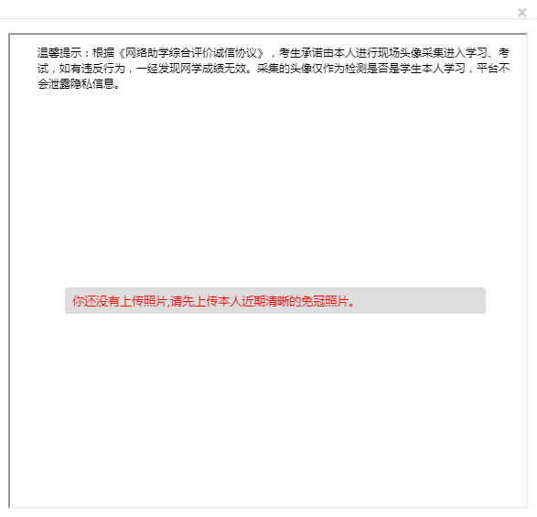
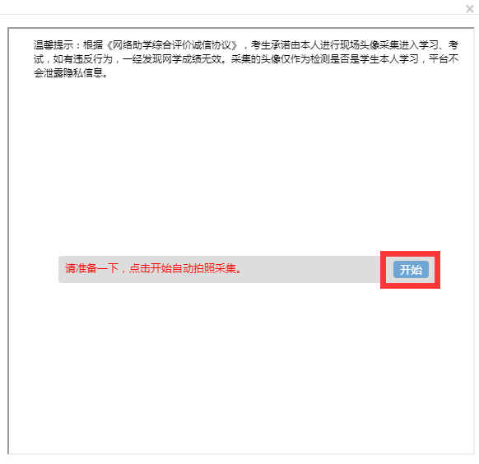
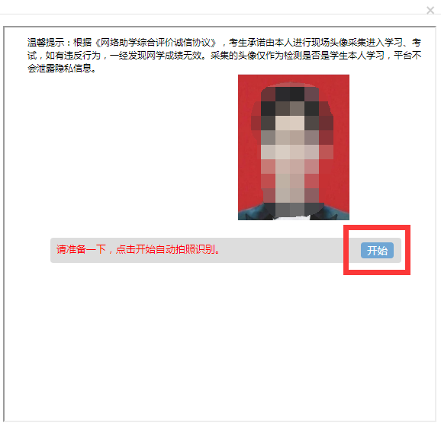
图像采集

Slide 23

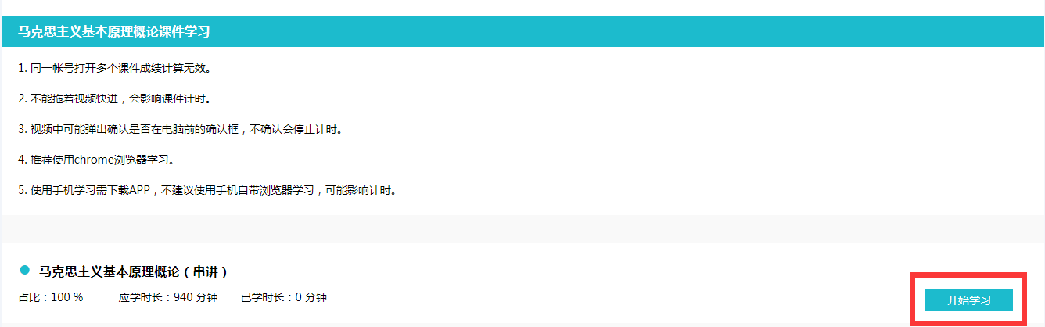
课件学习

Slide 24
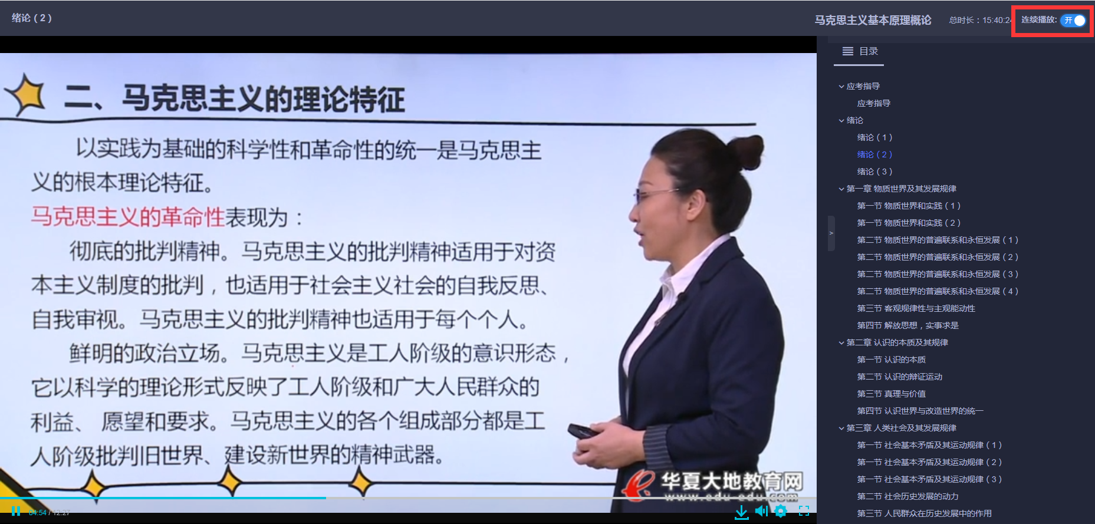
课件学习
1. 不要倍速播放、不要拖进度条快进（播放过程中会随机弹出知识点测评）
2. 可以反复学习累计时长

Slide 25
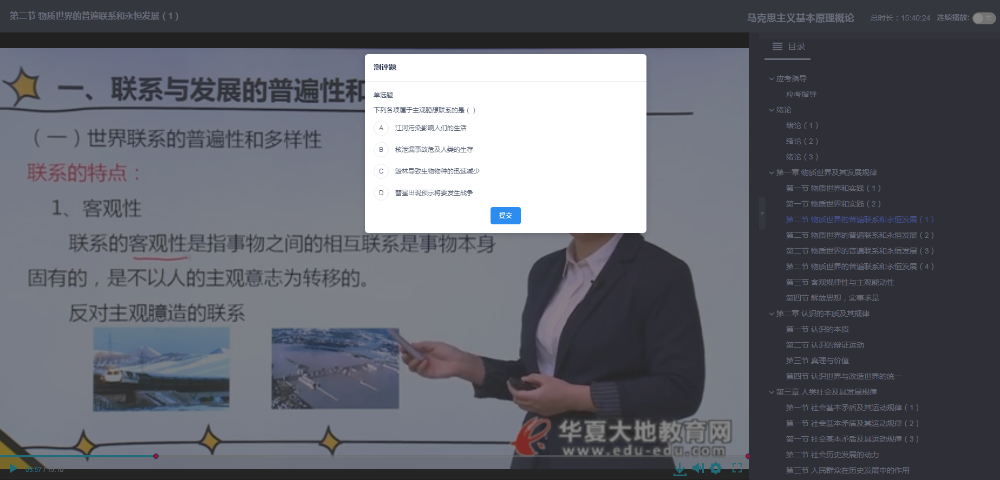
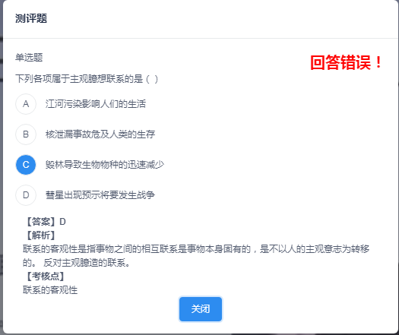
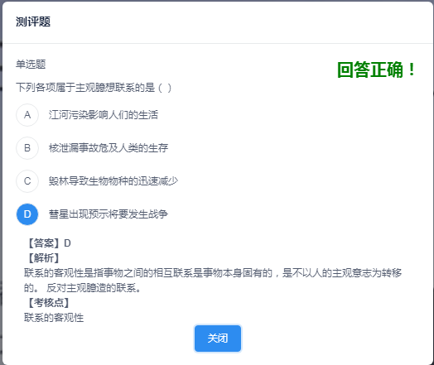
知识点测评

Slide 26

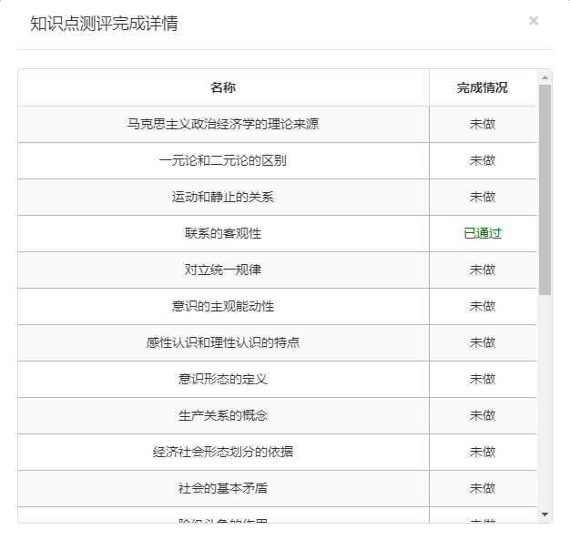
知识点测评

Slide 27

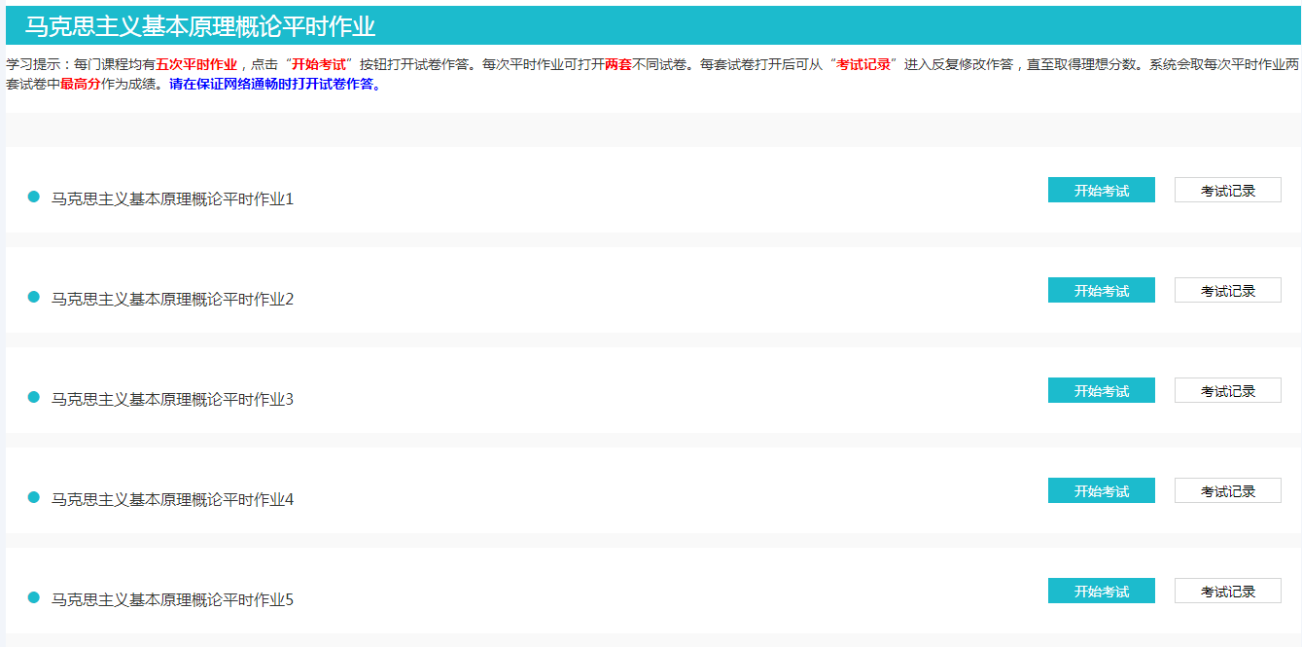
平时作业

Slide 28
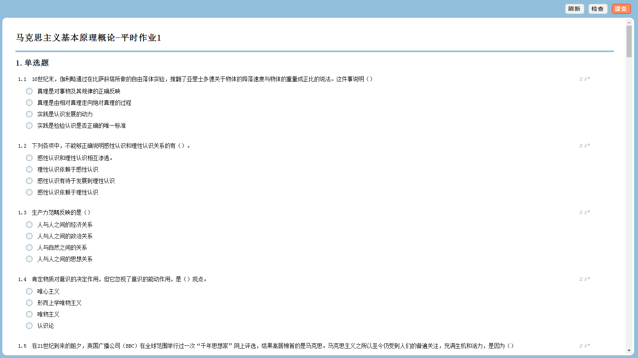
平时作业

Slide 29

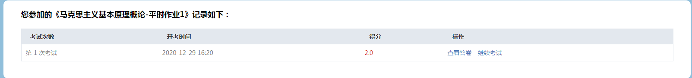
平时作业

Slide 30

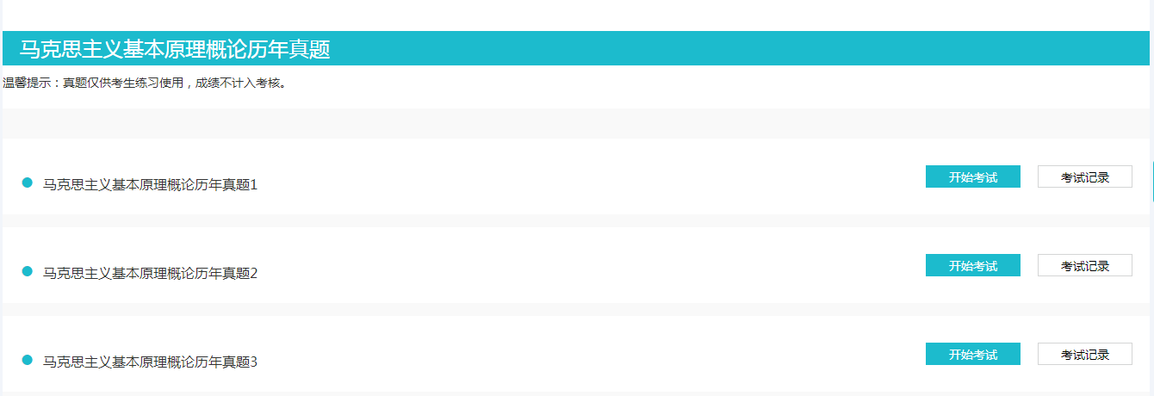
历年真题

Slide 31


期末考试

Slide 32
报名、学习时间
报名截止时间：3月9日
学习截止时间：4月9日（统考笔试之前）
期末考试：一般在笔试前两周统一开放，具体以实际通知为准。
网学成绩有效期：三年（连续6个考期）
网学报名咨询及学习过程中的技术支持：
王老师 QQ: 3349774394 电话：0731-82932726
注：有问题请一定要及时截图QQ反馈！！！

